Slide 1
資料科學期末報告
組別：第三組
日期：2020.06.1608753204
資科碩一 王柏仁
資科碩一 李鈺祥
資科碩一 唐英哲
資科碩一 林祐丞
資科碩一 蕭郁君

Slide 2
大綱
專案簡介
資料輸入輸出與前處理
模型設定及處理
實驗結果
參考出處

Slide 3
專案簡介
若鐵達尼存活預測是
初入資料科學、Kaggle競賽的熱門入門題
初入特徵工程，了解其過程及特徵選取
瞭解資料科學的運作過程
那此次的心臟病分類預測競賽就是
正式實作資料科學的流程
較深入進行特徵工程，用各種假設檢定、熵來了解特徵之間對答案及模型的重要性
遇到實務上的問題並嘗試著解決

Slide 4
資料輸入輸出
共有欄位如下：
Id | Max rate
Age | Exercise angina
Sex | St depression
Chest pain | Slope
Resting bp | Vessels
Cholestoral | Thalium scan
High sugar | Heart disease
Ecg

Slide 5
資料前處理
轉換之前
為什麼要轉換
如何轉換與處理資料
各欄位原始格式
預期各欄位轉換後格式
資料觀察
轉換後的資料
訓練
測試

Slide 6

資料前處理 – 轉換之前
理解、觀察各欄位資料
進行適當的轉換於特定欄位
觀察轉換後的分佈，例如
受試者的年齡區間分佈
受試者的性別分佈
受試者的總膽固醇區間分佈
各個欄位與心臟病的關係程度為何
…等

Slide 7
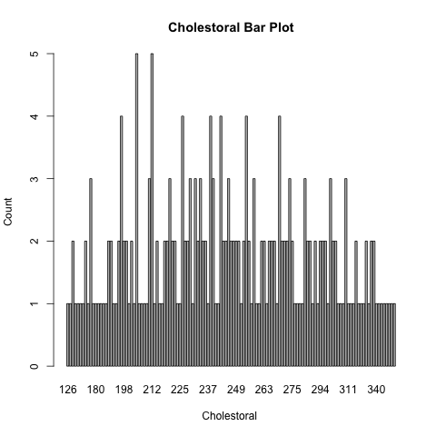
資料前處理 – 為什麼要轉換
多數欄位原始型態是數值型
資料範圍相當大時，觀察其分佈會有些困難
因此需要做適當的資料轉換

Slide 8
資料前處理 – 如何轉換與處理資料
前處理：
Outlier：（> 第三四分位 + 0.5*IQR； < 第一四分位 - 0.5*IQR ）
將個欄位 outlier 的 index 記錄起來，找將共同的 id 的資料並移除
其他 outlier 則用最大值或最小值補齊，避免訓練時讓模型訓練錯誤
NA Numbers：
找到 NA 的欄位資料，並用 median 來填補（因為沒有連續型數值變數有 NA，所以對類別變數則用 median）
Normalize：
這部分未處理，已包含在建模裡面

Slide 9
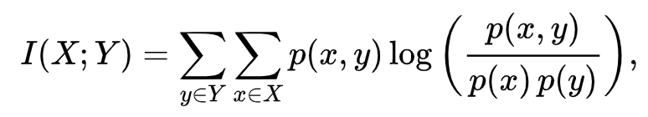
資料前處理 – 如何轉換與處理資料
數值變數：
區間化：利用 kmeans 方法，找到最大組間距離、最小組內距離的 K 點。並利用 cut 針對 K 個中心找到相對應的區間，Label 化
類別變數：
連結變數與答案之間的關係，算出 contingency table
變數間的重要性與相關性
Chi Square 假設檢定：
當 p value 小於 alpha（0.05），則拒絕 H0，也就是兩變數之間相關；反之則接受 H0，即兩變數獨立
Mutual Information：
利用相互資訊熵，來觀察變數對於答案 Label 的重要程度

Slide 10
資料前處理 – 各欄位原始格式
Input | Format
id | integer
age | numeric
sex | binary
chest_pain | multinomial
resting_bp | numeric
cholestoral | numeric
high_sugar | binary
ecg | multinomial

Slide 11
資料前處理 – 各欄位原始格式
Input | Format
max_rate | numeric
exercise_angina | binary
st_depression | binary
slope | multinomial
vessels | multinomial
thalium_scan | multinomial
Heart_disease | binary

Slide 12
資料前處理 – 預期各欄位轉換後格式
Input | Format | Remark
age_interval | multinomial | 利用設定區間進行標籤化 P.S: 0, 17, 40, 65, max_value
resting_bp_interval | multinomial | 利用設定區間進行標籤化 P.S: 0, 120, 139, max_value
cholestoral_interval | multinomial | 利用設定區間進行標籤化 P.S: 0, 129, 200, 239, max_value
max_rate | multinomial | 利用 Kmeans 進行標籤化 P.S: 113, 121, 152, 177, 202
st_depression | multinomial | 利用 Kmeans 進行標籤化 P.S: 0, 0.03, 0.51, 0.81, 1.11, 1.48, 1.97, max_value
vessels | multinomial | Filling up NA
thalium_scan | multinomial | Filling up NA, (3, 6, 7) ->(1,2,3)

Slide 13
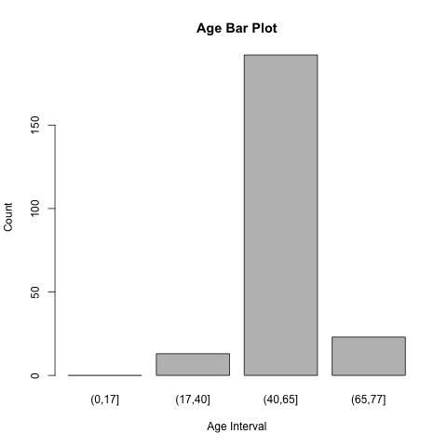
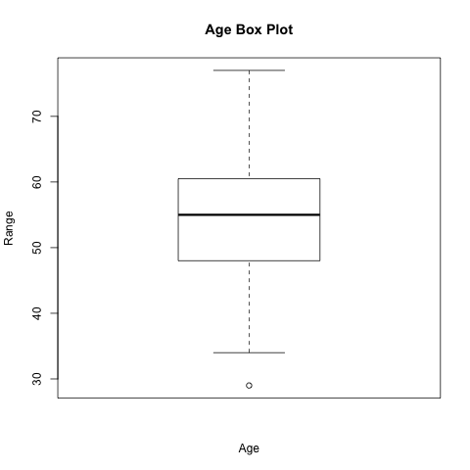
資料前處理 – 資料觀察

Slide 14
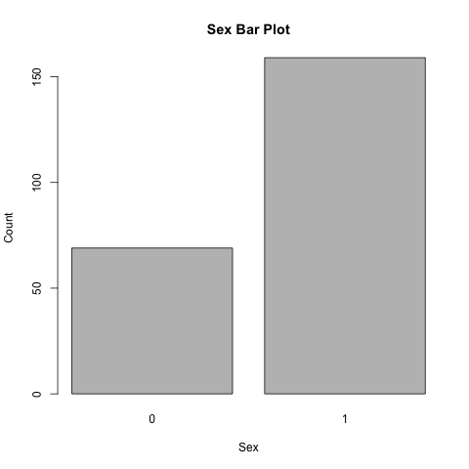
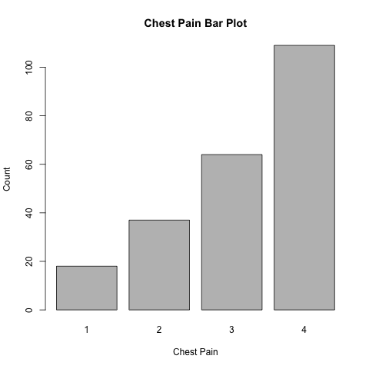
資料前處理 – 資料觀察

Slide 15
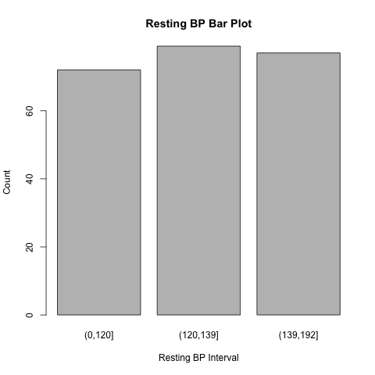
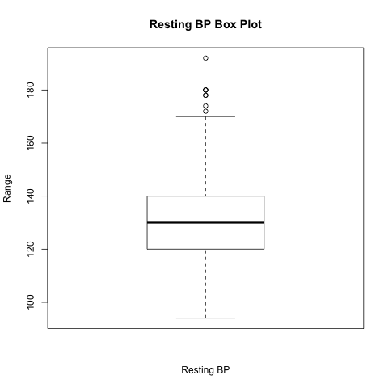
資料前處理 – 資料觀察

Slide 16
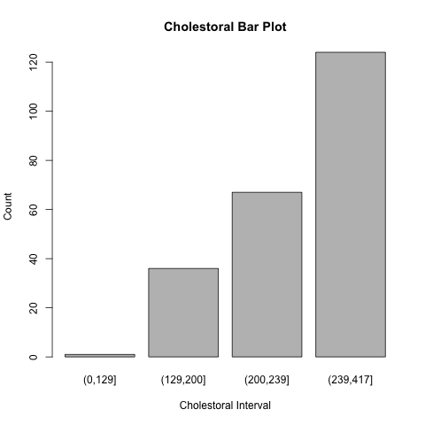
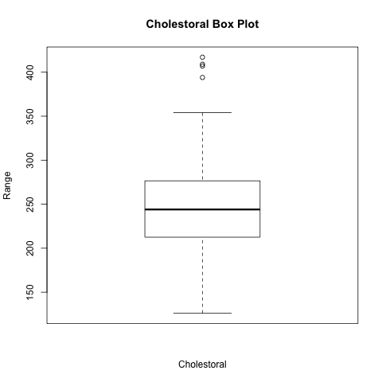
資料前處理 – 資料觀察

Slide 17
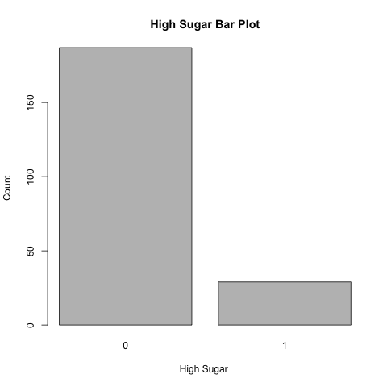
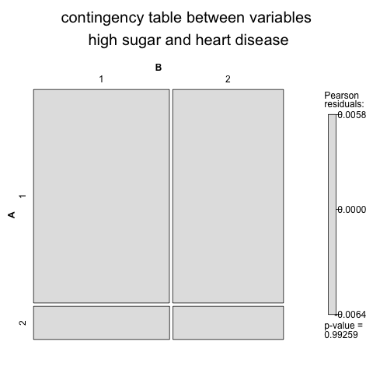
資料前處理 – 資料觀察

Slide 18
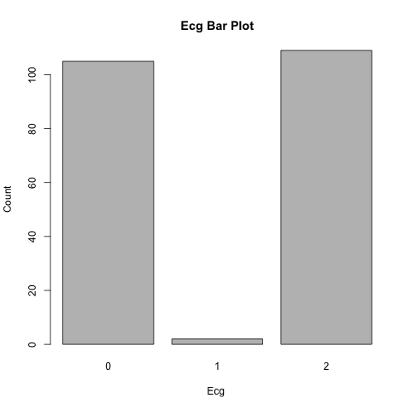
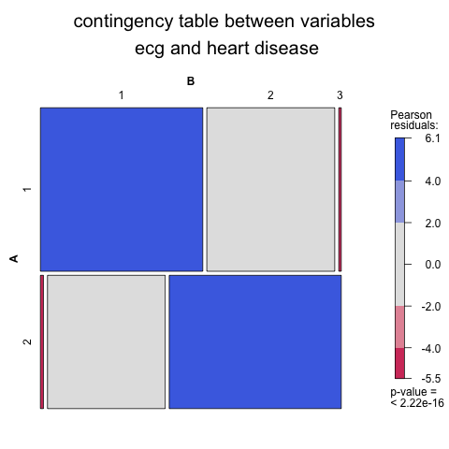
資料前處理 – 資料觀察

Slide 19
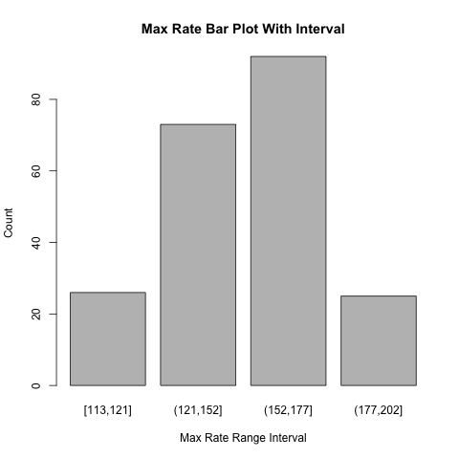
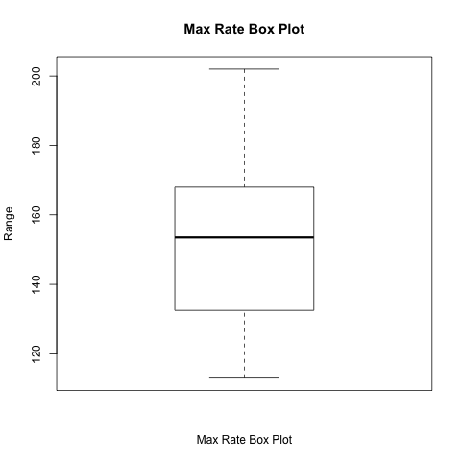
資料前處理 – 資料觀察

Slide 20
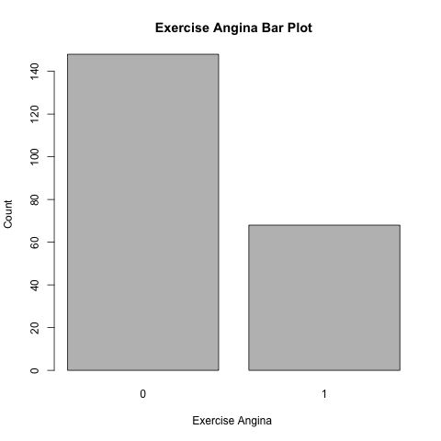
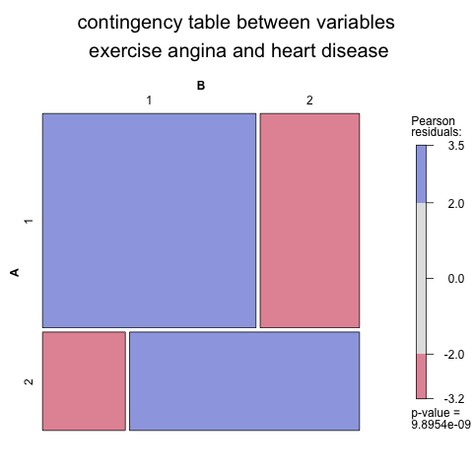
資料前處理 – 資料觀察

Slide 21
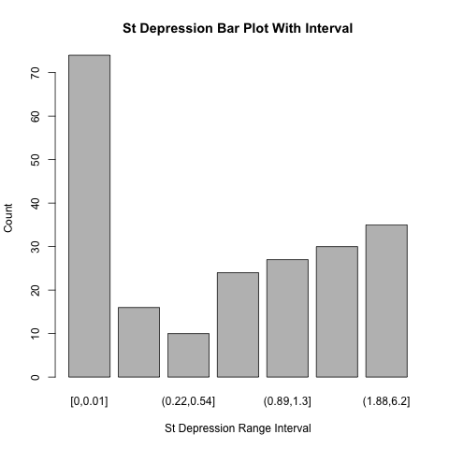
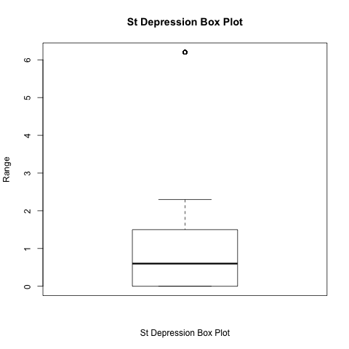
資料前處理 – 資料觀察

Slide 22
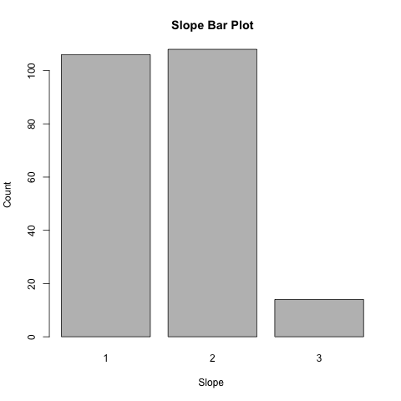
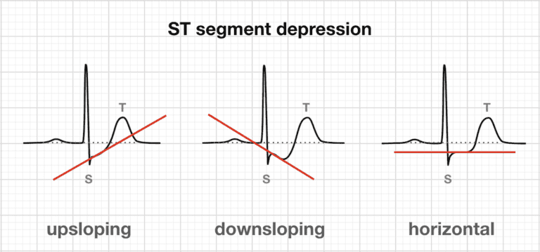
資料前處理 – 資料觀察

Slide 23
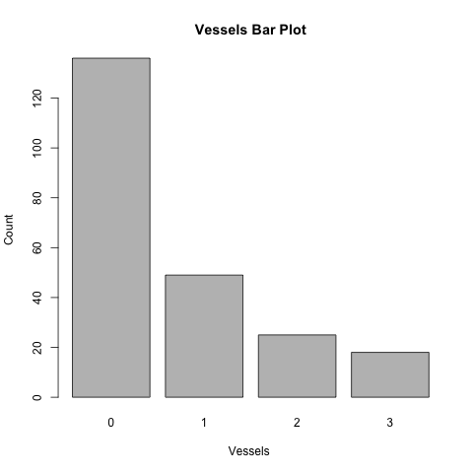
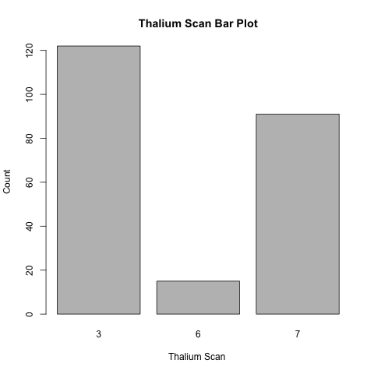
資料前處理 – 資料觀察

Slide 24
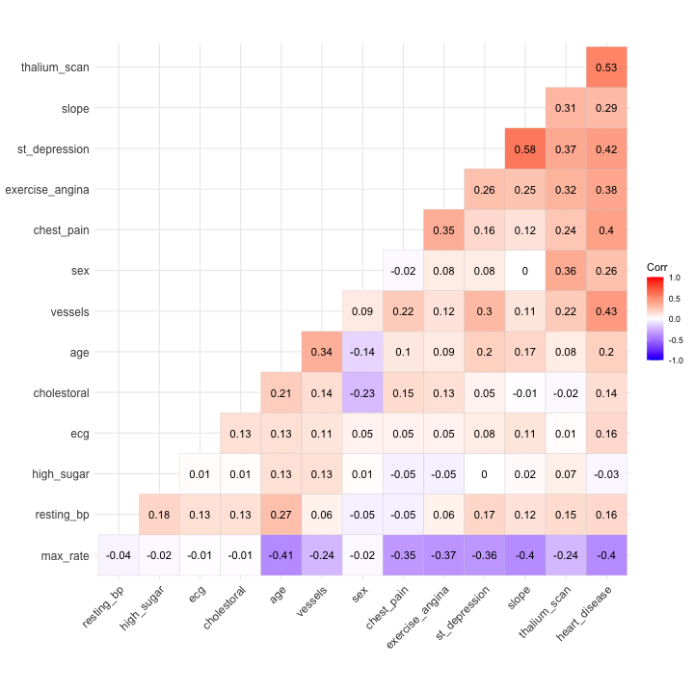

Slide 25
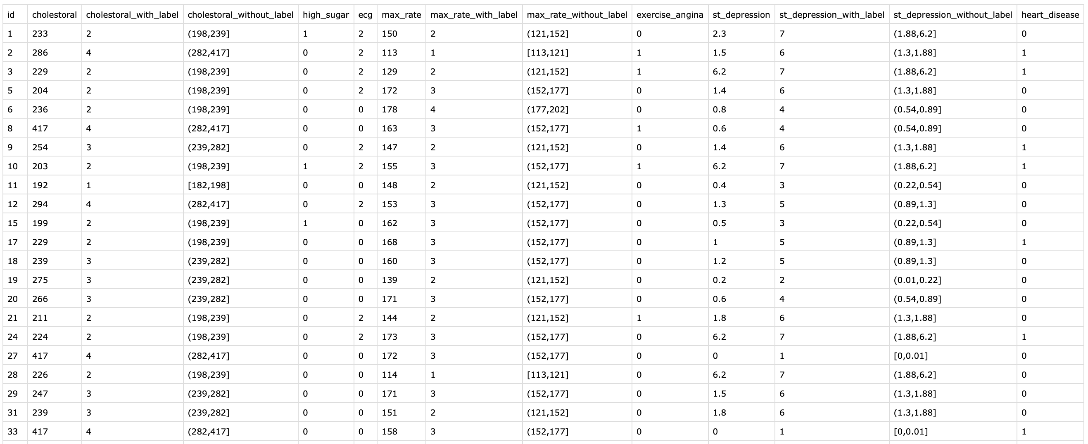
資料前處理 – 轉換後的訓練資料

Slide 26
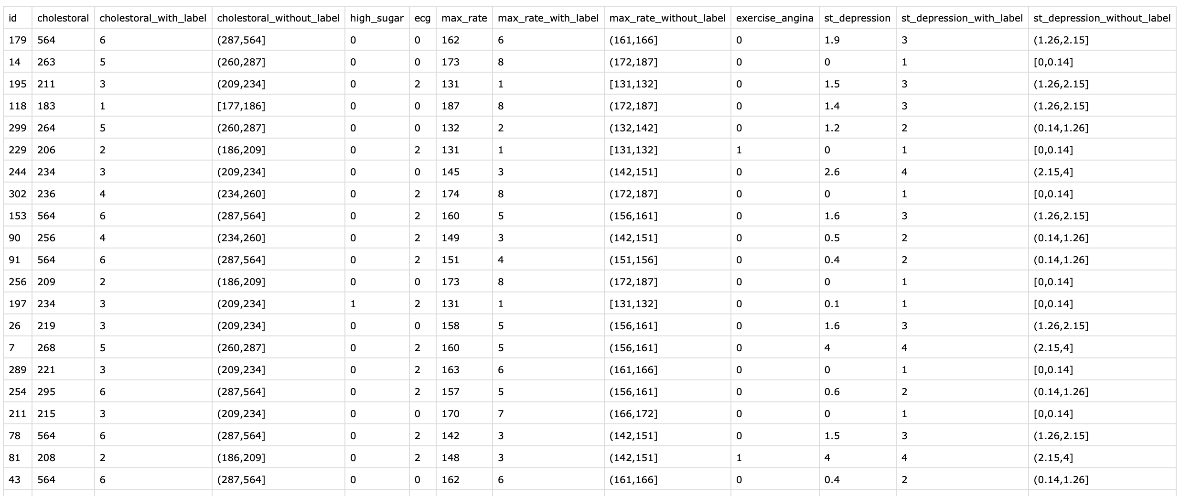
資料前處理 – 轉換後的測試資料

Slide 27
模型設定及處理
需求設定：
Which method do you use?
What is a null model for comparison?
How do your perform evaluation? ie. Cross-validation, or extra separated data

Slide 28
模型設定及處理
XGBoost
Logistic Regression

Slide 29
模型設定及處理 – XGBoost
特徵選取與特徵轉換：
將 slope 轉換成「binary」型式
將 thalium_scan 轉換成「one-hot encoding」
利用 xgb.importance 的套件，找出較重要的特徵，並訓練模型
實驗設定：
Cross Validation：20
Feature | Gain | Frequency
thalium_scan | 0.275342017 | 0.01639344
chest_pain | 0.133716699 | 0.06557377
cholestoral | 0.114106357 | 0.19672131
exercise_angina | 0.010420478 | 0.01639344
High_sugar | 0.007573798 | 0.01639344

Slide 30
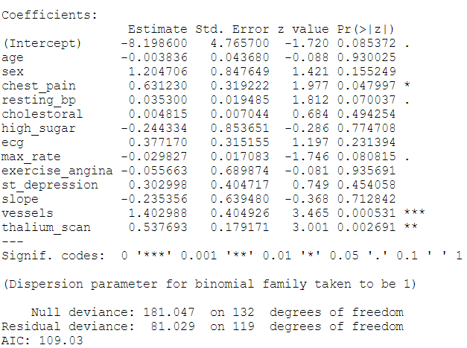
模型設定及處理 – Logistic Regression
特徵選取與特徵轉換：
原始資料：
根據全部資料，利用 student t test 來找到對應的 t 值（P value） ，選取重要特徵：
chest_pain
vessels
thalium_scan

Slide 31
模型設定及處理 – Logistic Regression
特徵選取與特徵轉換：
轉換後資料（非最終模型）：
One hot encoding
各別考慮 chest_pain, ecg, , thalium_scan 三變數：0/1
Age：
cut into bins => nonsignificant
linear combinations
examine p-value

Slide 32
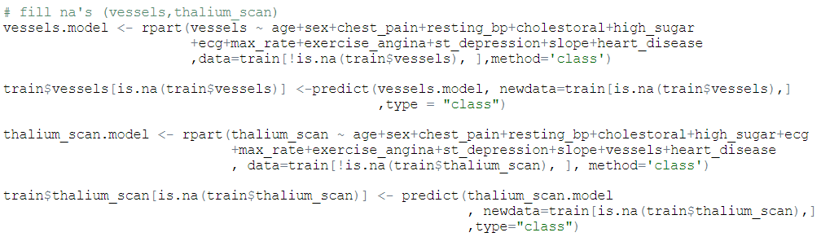
模型設定及處理 – Logistic Regression
特徵選取與特徵轉換：
轉換後資料（最終模型）：
以decision tree, 拿沒有 NA 的 column 項來預測遺失值
Vessels ； thalium_scan
resting_bp_without_label：
用kmeans 跑區間，最後分出5個區間：(93, 113, 133, 160, 192)

Slide 33
模型設定及處理 – Logistic Regression
轉換後資料（最終模型，承上）：
slope_label：
origin category: 0,1,2
Since distribution like the table
category = 0 => 0 ； category = 1,2 => 1
thalium_scan
Origin: 3,6,7 => transform to 1,2,3
One – hot encoding
雖然有三類，但實際上只需要用兩類來概括資料：thalium_scan_1 + thalium_scan_3 as feature
實驗設定：
Cross Validation：5~10
根據 proposed-final 模型，我們設不同的 seed
 | slope | Heart_disease
0 | 1 | 0.283
1 | 2 | 0.657
2 | 3 | 0.500

Slide 34
模型設定及處理
需求回應：
Which method do you use?
=> XGBoost, Logistic Regression
What is a null model for comparison?
反之，我們有針對飽和模型進行 Baseline 模型之前的訓練
利用 T Test 找到較重要的特徵後，進行該特徵的強化與處理
How do your perform evaluation?
=> K-Fold Cross-validation
=> 如上所說，進行不同特徵之下的訓練

Slide 35
實驗結果
需求設定：
Which metric do you use
precision, recall, R-square
Is your improvement significant?
What is the challenge part of your project?

Slide 36
實驗結果 – logistic regression
model | Item set | Private Score | Public Score
XGBoost | thalium_scan、chest_pain、cholestoral、exercise_angina、High_sugar | 0.86792 | 0.90909
Baseline （特徵未經處理） | chest_pain、vessels、thalium_scan、resting_bp、max_rate | 0.86363 | 0.83018
Proposed-A （Slope_label 改為二類） | resting_bp_without_label、slope_label、vessels、chest_pain、thalium_scan | 0.81132 | 0.90909
Proposed-C （chest_pain 改為 one-hot encoding） | resting_bp_without_label、slope_label、vessels、chest_pain_2、chest_pain_3、chest_pain_4、thalium_scan | 0.77358 | 0.86363
Proposed-Final （thalium_scan 改為 one-hot encoding） | resting_bp_without_label、slope_label、vessels、chest_pain、thalium_scan_1、thalium_scan_3 | 0.86792 | 0.90909
Accuracy is not always the best choice to choose the test mode !!!!

Slide 37
實驗結果 – logistic regression
不同的 seed：
seed | public score | private score
4 | 0.86792 | 0.90909
10 | 0.83018 | 0.81818
The way we cut into fold is important, it can be improved if we make some tricks before cut

Slide 38
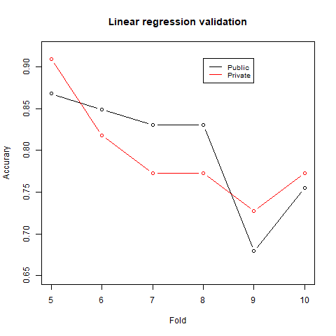
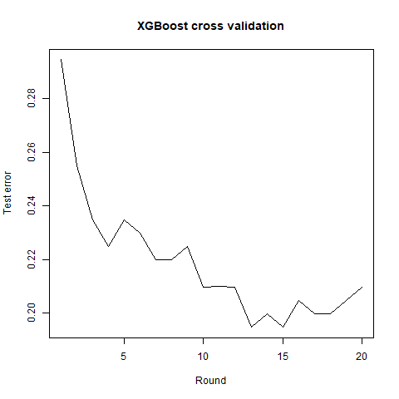
實驗結果

Slide 39
實驗結果
需求回應：
Which metric do you use
=> Accuracy, Test Error
Is your improvement significant?
=> 針對不同的資料處理及標籤設定，會又不同結果
=> 不同的模型、seed 也會影響結果。
=> 綜合以上，我們最後且最佳模型有很大進步
What is the challenge part of your project?
=> 資料的特徵工程及選擇，因為不知道何者是最重要且必要的特徵
訓練時的抽樣方法也需多加要研究

Slide 40
參考出處
Age interval（年齡區間劃分）
出自《老年性生理學和老年的性生活》一書
Blood pressure interval（血壓區間劃分）
Cholestoral interval（總膽固醇區間劃分）
啟新診所
馬偕醫院
資料處理：
https://www.datacamp.com/community/tutorials/contingency-tables-r
https://www.pluralsight.com/guides/cleaning-up-data-from-outliers
https://www.gastonsanchez.com/r4strings/formatting.html
https://www.guru99.com/r-data-frames.html

Slide 41
參考出處
套件引用：
https://cran.r-project.org/web/packages/hash/hash.pdf
https://stackoverflow.com/questions/23765996/get-all-keys-from-ruby-hash
https://www.rdocumentation.org/packages/tibble/versions/1.4.2/topics/add_column
https://stackoverflow.com/questions/45741498/add-column-in-tibble-with-variable-column-name
https://statmath.wu.ac.at/projects/vcd/
https://rdrr.io/cran/infotheo/man/mutinformation.html
https://cran.r-project.org/web/packages/infotheo/infotheo.pdf
https://www.rdocumentation.org/packages/stringr
https://stringr.tidyverse.org/reference/str_detect.html
https://www.rdocumentation.org/packages/vcd/

Slide 42
Any questions
END

